Slide 1
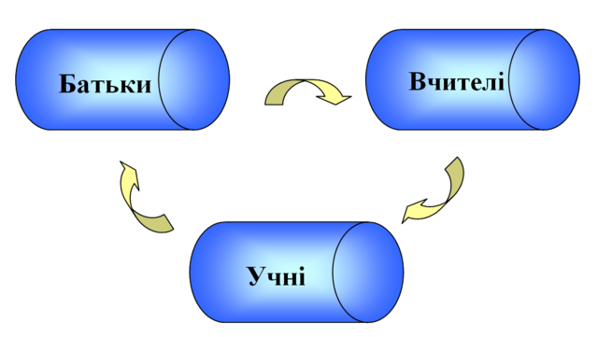

Підтримка та розвиток ментального здоров’я учнів через створення інтегрованих проєктів
Практичний психолог
Запорізької гімназії «Контакт»
Ольга ГОРОВА

Slide 2
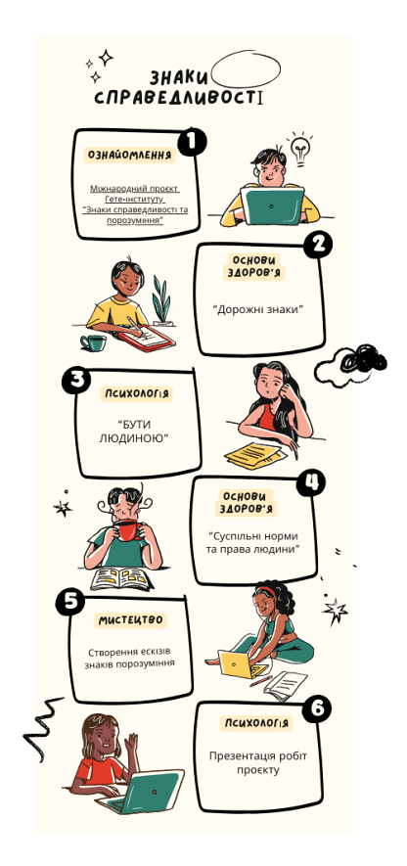

ВЧИТЕЛІ
Участь в проєкті
«Знаки справедливості та порозуміння»
МЕТА: просвіта здобувачів освіти з питань прав та свобод людини, формування толерантності

Slide 3


учні
Проєкт «МІСЦЕ СИЛИ»
МЕТА: створення віртуального простору з питань збереження психологічного здоров’я, своєрідної аптечки психологічної само- та взаємодопомоги

Slide 4
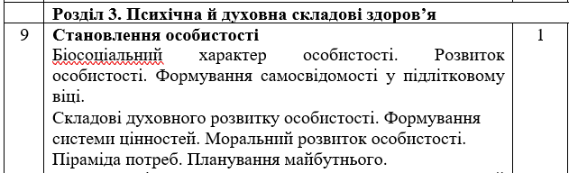

батьки
ПРОЄКТ «ТРУДНОЩІ ПЕРЕКЛАДУ»
Діти - дорослим
Дорослі - дітям
МЕТА: налагодження контакту між батьками та дітьми, посилення емоційного зв’язку та мотивації до порозуміння

Slide 5

СТОРІНКА ПСИХОЛОГА

